Slide 1
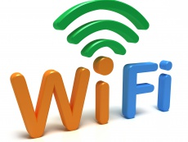
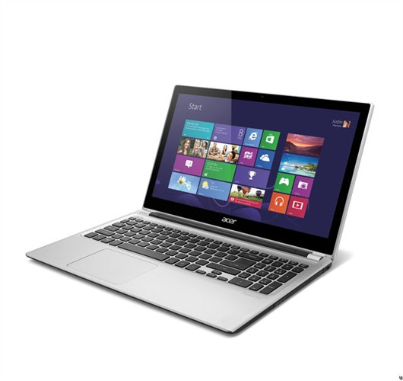
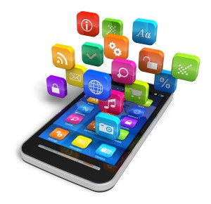
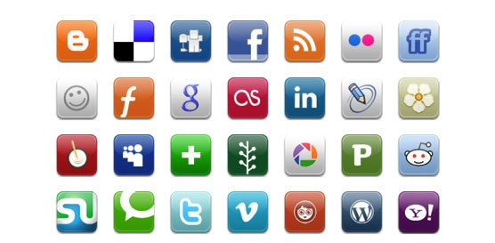
Digitalni građanin

Slide 2
Fizički svijet VS. Digitalni svijet
Učenik/građanin
Dužnost
Sloboda
Odgovornost
Prava
Stanovnik demokratske države

Slide 3
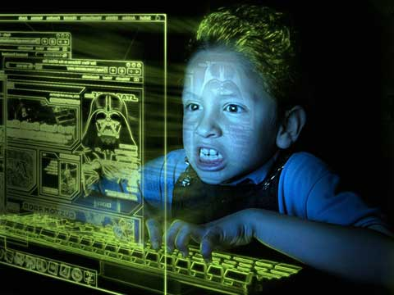
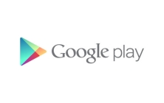
Digitalni građanin
Digitalni građanin
Pismenost
Sigurnost
Komunikacija
Trgovina
Pristup
Zdravlje
Prava i odgovornost
Zakon
Bon-ton

Slide 4
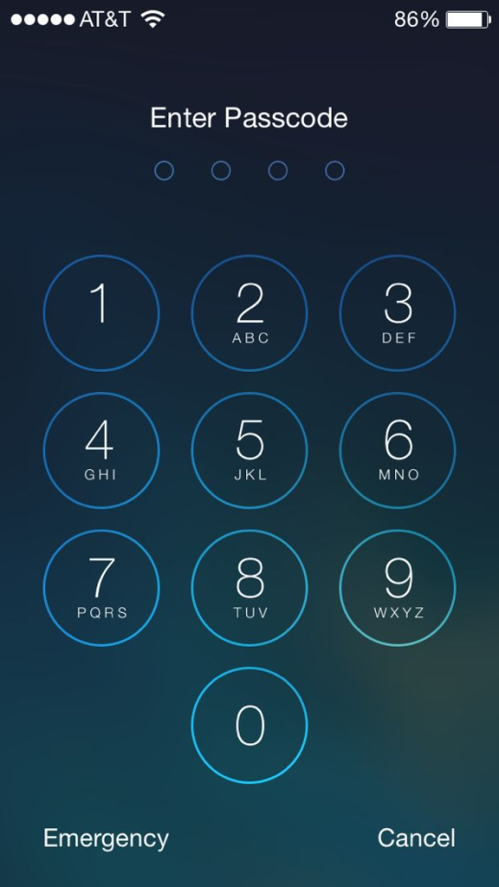
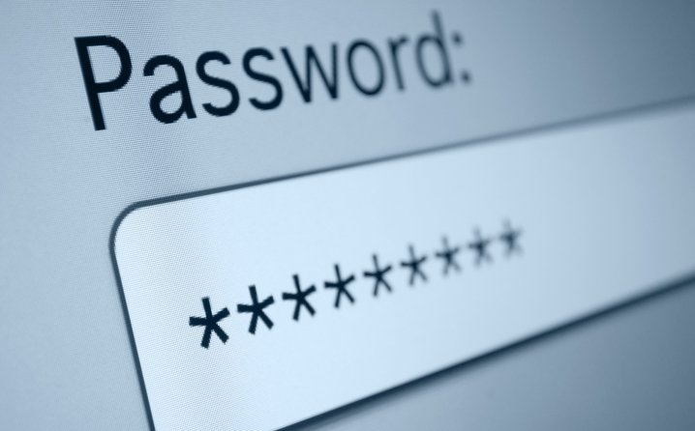
Lozinke
Lozinke treba često mijenjati da bi vaš korisnički račun bio sigurniji

Slide 5
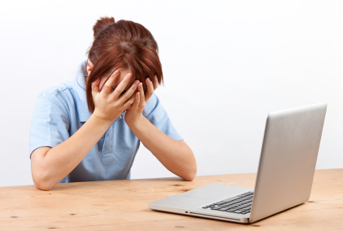
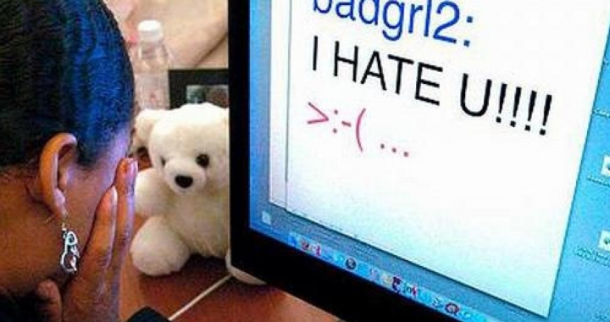
Zlostavljanje na internetu
Nikako ignorirati i prijaviti svaku neugodu doživljenu na internetu

Slide 6
Budite oprezni na internetu!
Paola F.
7. raz.

